Slide 1
Калужский филиал Московского государственного технического университета имени Н. Э. Баумана
КУРСОВАЯ РАБОТА
На тему: «Веб-приложение для продажи электронных книг»
По дисциплине: Базы Данных и Архитектура АСОИУ
Выполнил студент гр. ИУК5 - 52Б Научный руководитель по Базам данных
Научный руководитель по Архитектуре АСОИУ
Мицих В.П. Кириллов Владимир Юрьевич
Смирнов Максим Евгеньевич
Калуга, 2021

Slide 2
Цели
Задачи
Целью курсовой работы является разработка системы, предназначенной для покупки электронных книг за счёт веб-приложения.
Просмотра товара, а также его подробного описания;
Добавление товара в корзину и оформления заказа;
Фильтрация книг по названию;
Добавление, удаление, редактирование книг, жанров авторов и назначение ролей пользователям.

Slide 3




Описание предметной области
В данном приложении существуют книги и их жанры, а также авторы. Книги имеют определённые характеристики, такие как: название, фото, описание ISBN код и цену. Авторы имеют фамилию, имя отчество, фото, а также описание. Книги могут быть добавлены в заказ – в корзину. Все исходные данные (книги, авторы, жанры) и их информация могут быть изменены администратором.

Slide 4





Инструменты и платформа для разработки

Slide 5
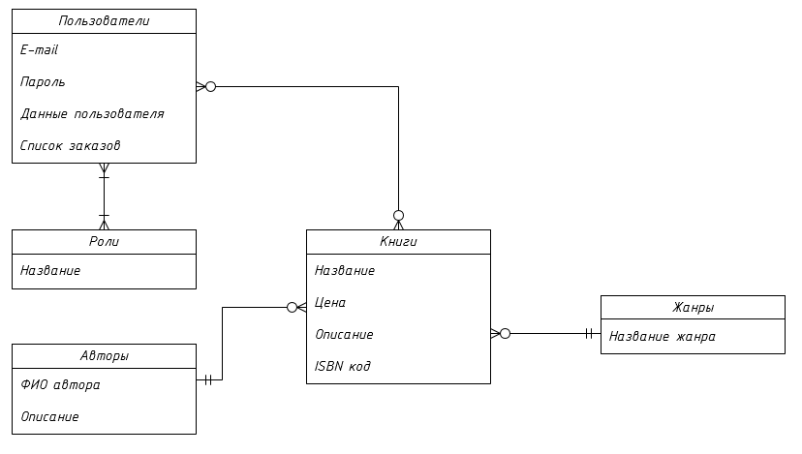
Концептуальная схема базы данных

Slide 6
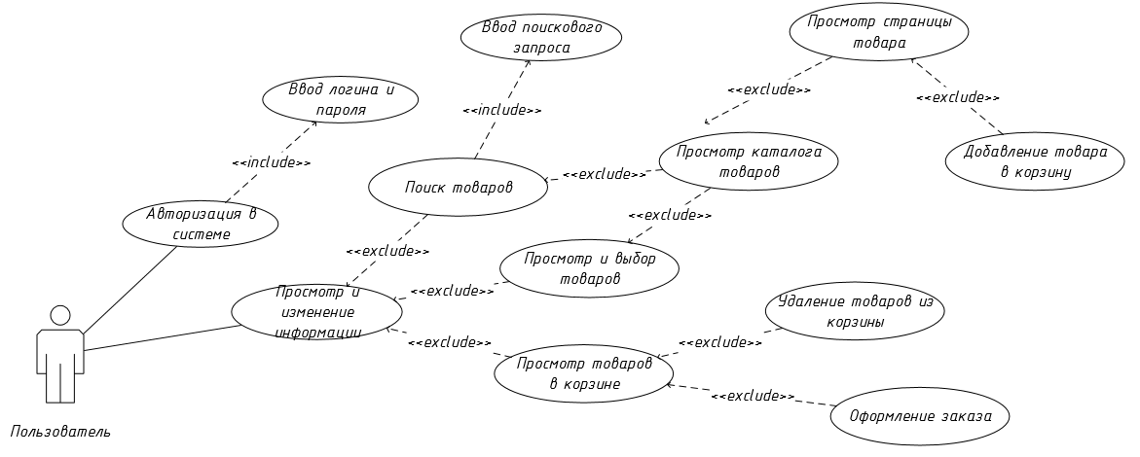
UML диаграмма прецедентов пользователя

Slide 7
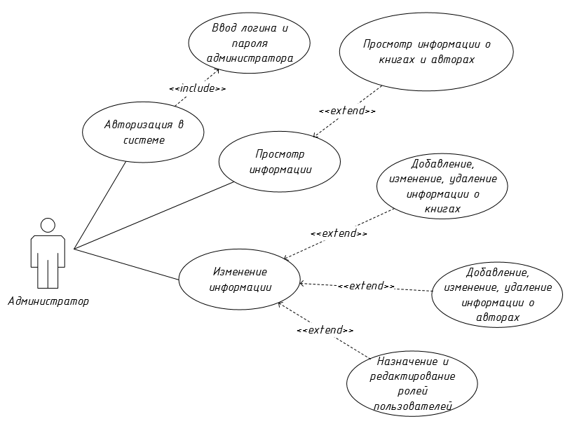
UML диаграмма прецедентов администратора

Slide 8




Архитектура системы
Система представляет собой Web-приложение, построенное по архитектуре «клиент-сервер».
Особенность данной архитектуры заключается в том, что Web-приложение находится на сервере, а клиент получает только результаты работы. Работа приложения основывается на получении запросов от пользователя (заказчика), их обработке и выдаче результатов.

Slide 9

Скриншоты интерфейса веб-приложения
Главная страница сайта
Страница с информацией о авторе

Slide 10
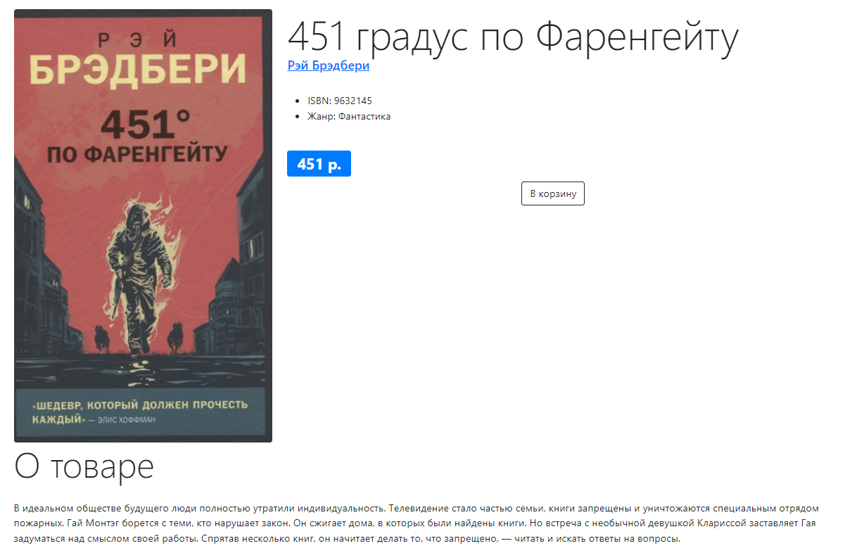
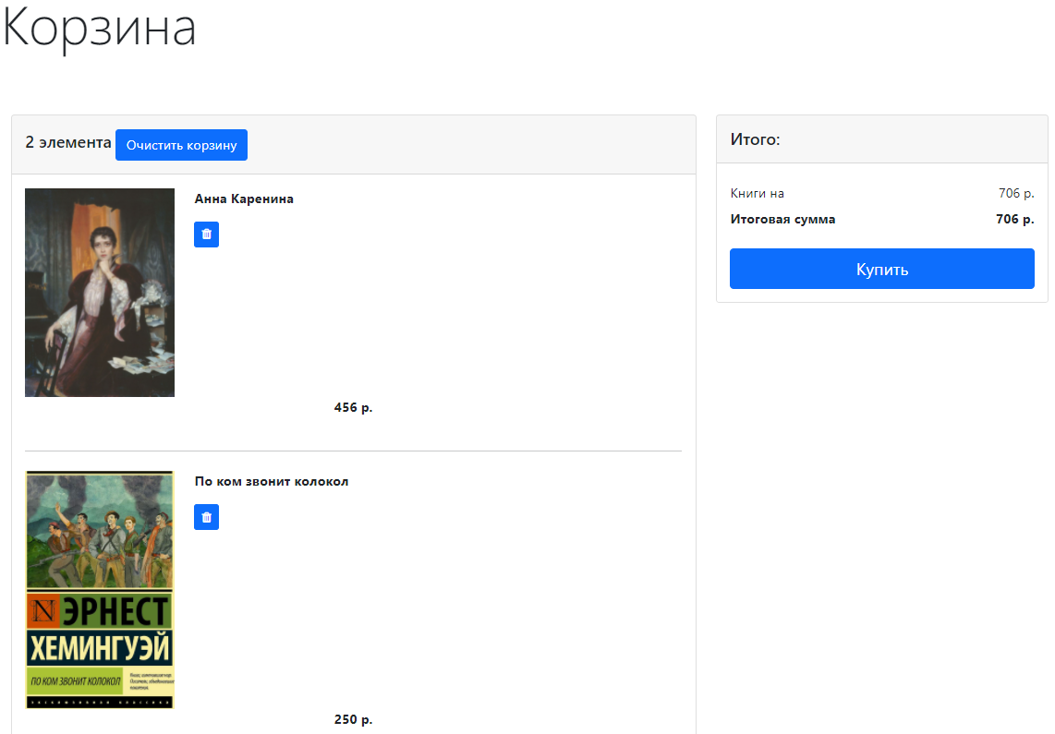
Скриншоты интерфейса веб-приложения
Страница книги
Страница корзины

Slide 11
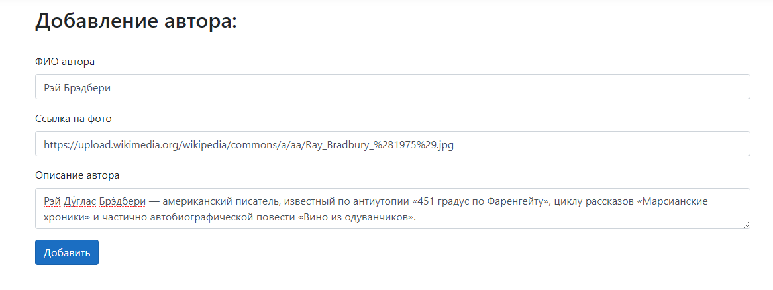
Скриншоты интерфейса веб-приложения (админ- панель)
Добавление книги
Добавление автора

Slide 12
Заключение
В ходе выполнения данной курсовой работы было разработано веб-приложение для продажи электронных книг.
Работа выполнялась в несколько этапов: была выбрана архитектура, СУБД и разработана структура системы, реализовано веб-приложение.
Были сформированы навыки по разработке и реализации программного приложения с базой данных.
Были реализованы все поставленные задачи.

Slide 13
Содержание презентации
Цели и задачи – 2
Описание предметной области – 3
Инструменты и платформа для разработки – 4
Концептуальная схема базы данных – 5
UML диаграмма прецедентов пользователя – 6
UML диаграмма прецедентов пользователя – 7
Архитектура системы – 8
Скриншоты интерфейса веб-приложения – 9
Скриншоты интерфейса веб-приложения – 10
Скриншоты интерфейса веб-приложения (админ-панель) – 11
Заключение – 12
Содержание – 13
Спасибо за внимание! – 14

Slide 14
Спасибо за внимание!

